Slide 2
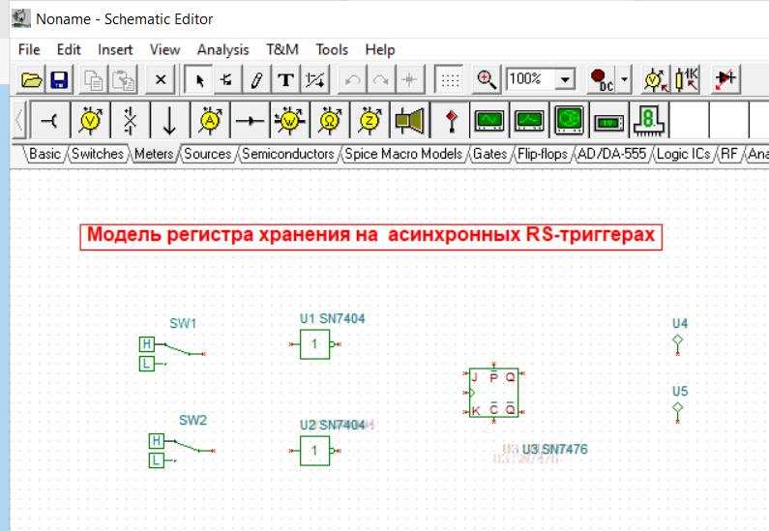
Построим асинхронный RS-триггер на JK-микросхеме
Переключатели берем из вкладки Switches – High Low Switch
Индикаторы берем из вкладки Meters – Logic Indicator
Инверторы берем из вкладки Gates – Inverter
JK-микросхему берем из вкладки Flip-flops – JK FlipFlop

Slide 3
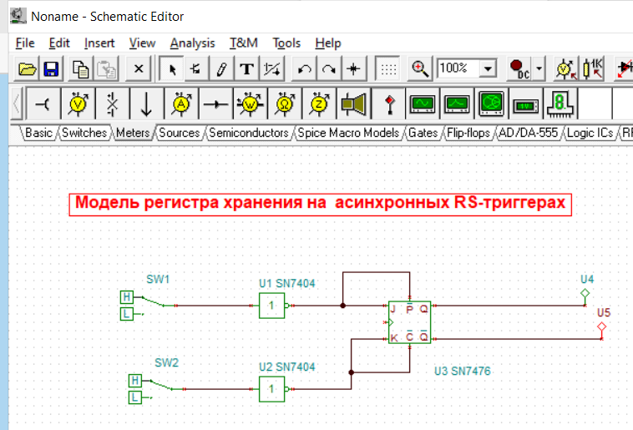
Получили схему асинхронного RS-триггера на JK-микросхеме

Slide 4
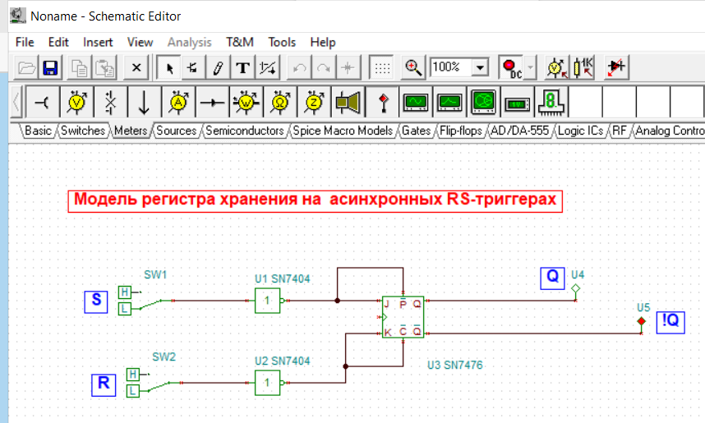
Проверим его работу
Наблюдаем !Q=0,
триггер находится в состоянии хранения
Установим S=0 R=0

Slide 5
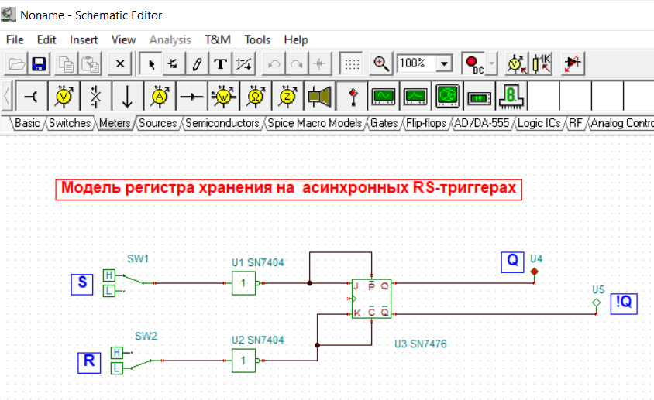
Наблюдаем Q=1,
триггер находится в состоянии записи
Установим S=1 R=0

Slide 6
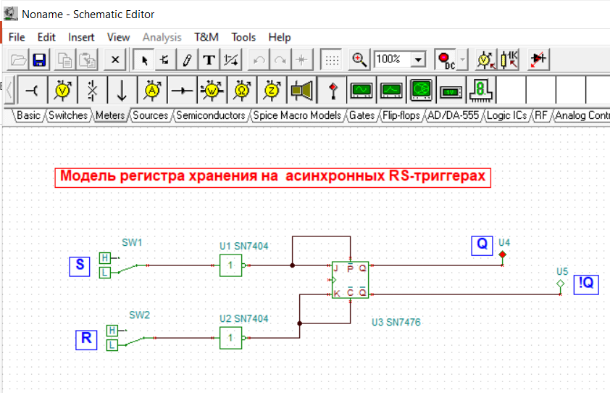
Наблюдаем !Q=0,
триггер находится в состоянии хранения
Установим S=0 R=0
Полученная схема действительно работает как асинхронный RS-триггер

Slide 7
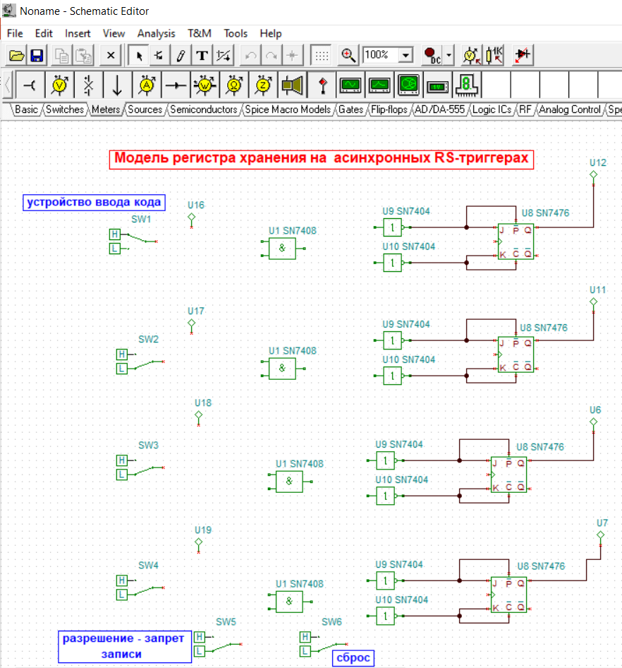
Переключатели берем из вкладки Switches – High Low Switch
Установим на поле четыре асинхронных RS-триггера, переключатели для ввода кода, переключатель для разрешения-запрета записи, переключатель для сброса, логические элементы И
Логические элементы И берем из вкладки Logic ICs – Gates
Индикаторы берем из вкладки Meters – Logic Indicator

Slide 8
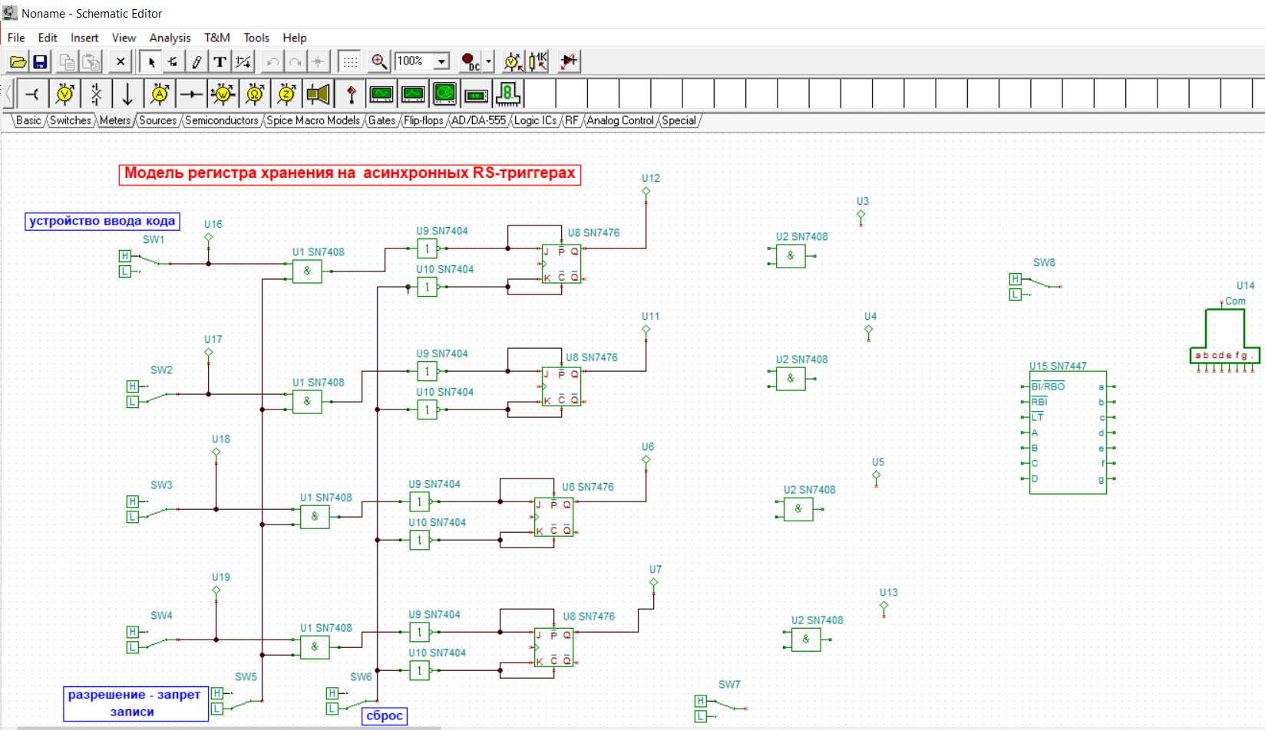
Установим на поле логические элементы И, переключатель для разрешения/запрета чтения, индикаторы
Семисегментный индикатор берем из вкладки Meters – 7 Segment Display
Дешифратор берем из вкладки Logic ICs – Decoders

Slide 9
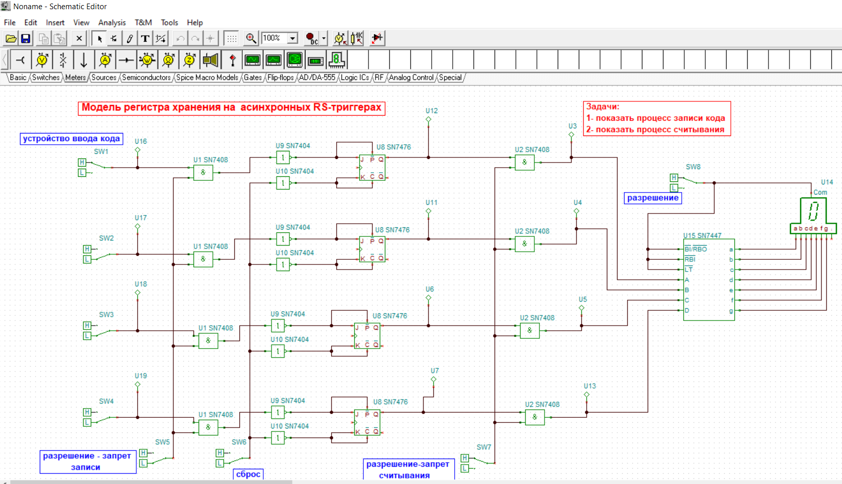
Получили модель регистра хранения на асинхронных RS-триггерах

Slide 10
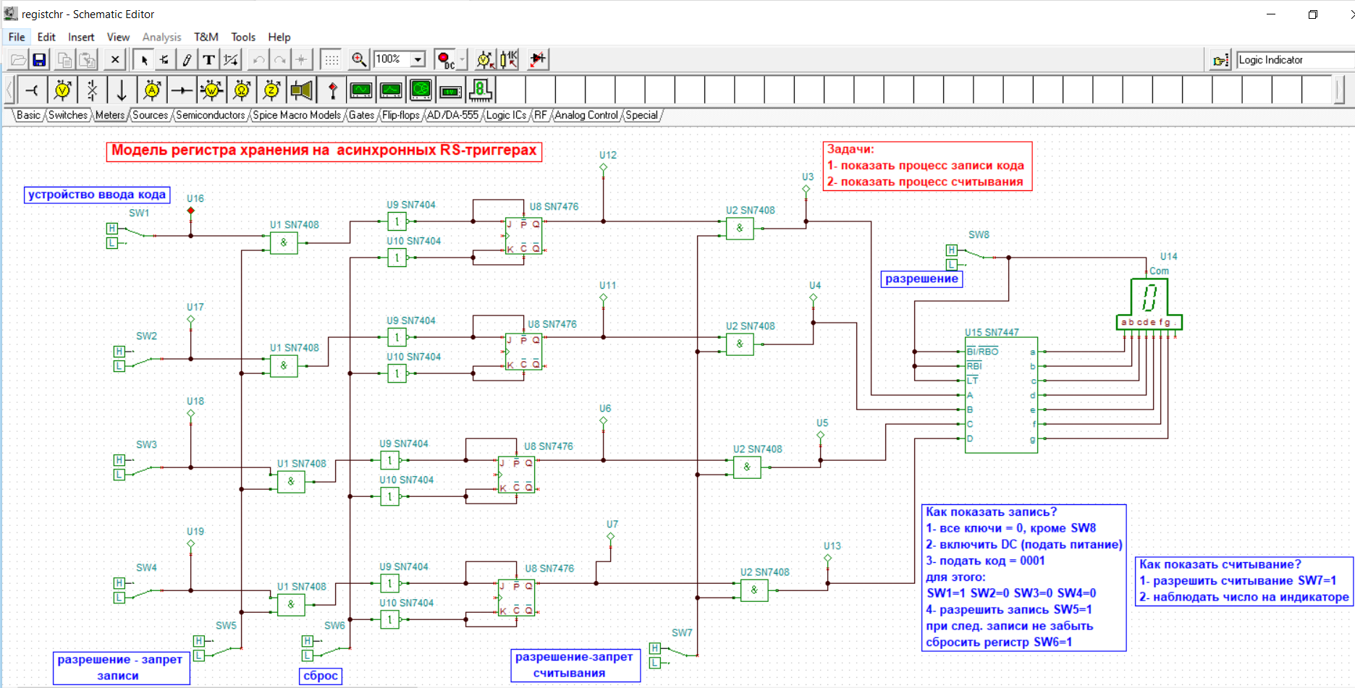
Подаем питание
Видим, что запись не произошла, т.к.нет разрешения на запись
Подаем код 0001:
SW1=1 SW2=0 SW3=0 SW4=0

Slide 11
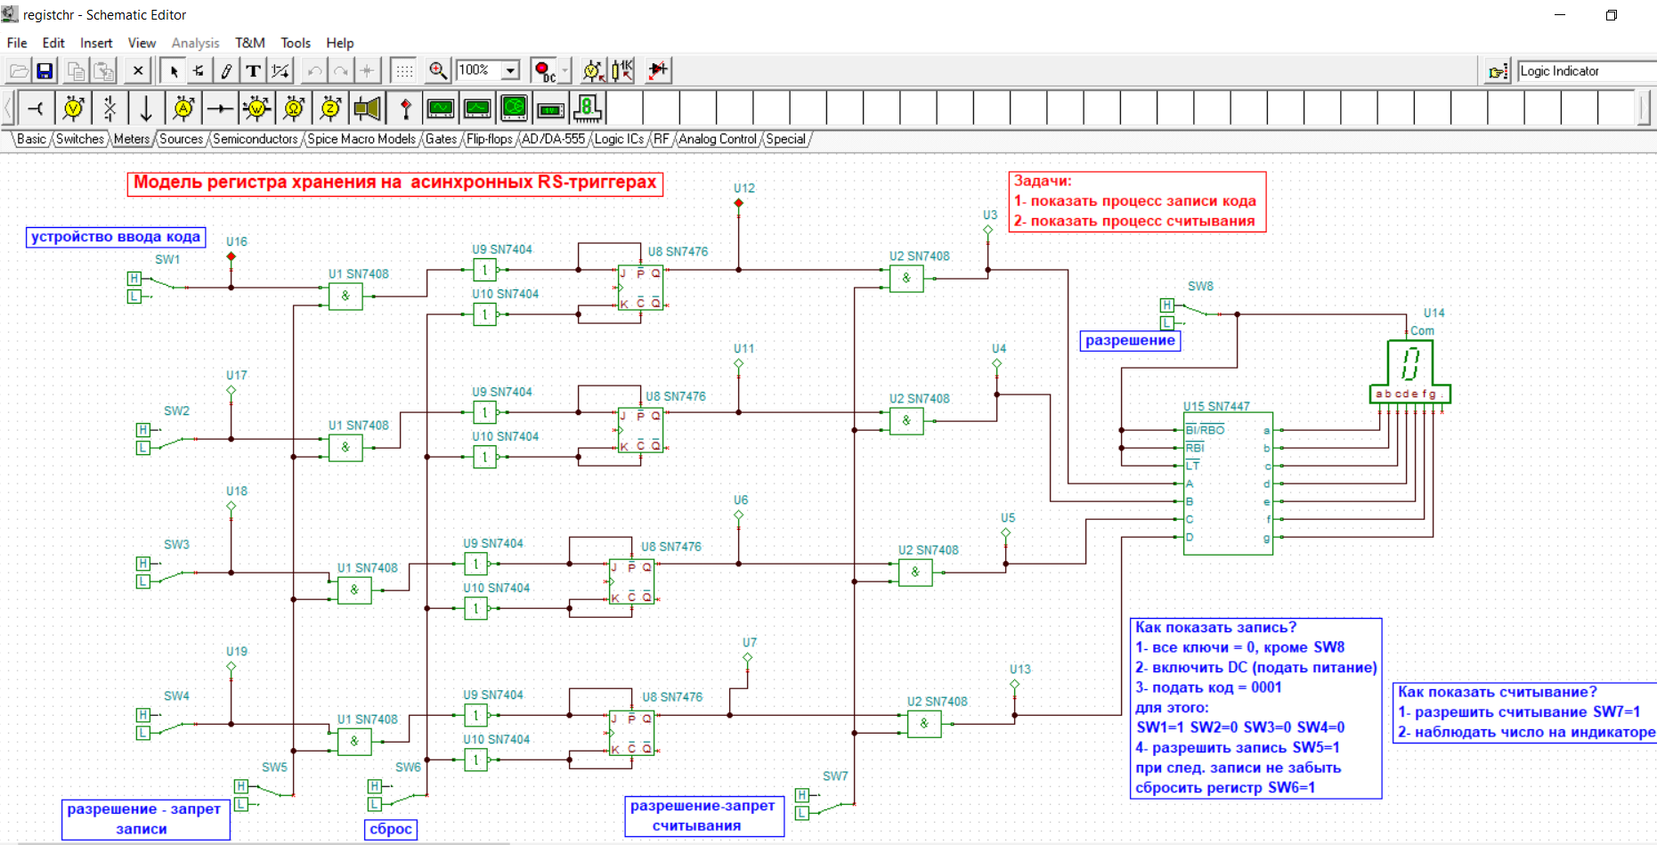
Прочитать записанное не можем, пока стоит запрет на считывание
Теперь код записался в регистр
Разрешаем запись: SW5=1

Slide 12
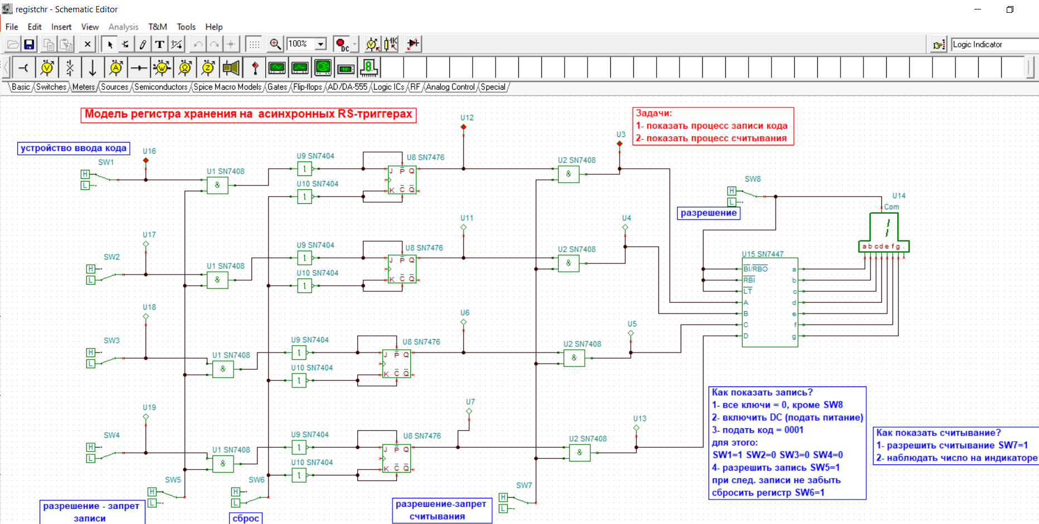
Чтобы сделать следующую запись, необходимо сбросить регистр SW6=1
Теперь можно прочитать записанное
Разрешаем считывание: SW7=1

